Slide 1
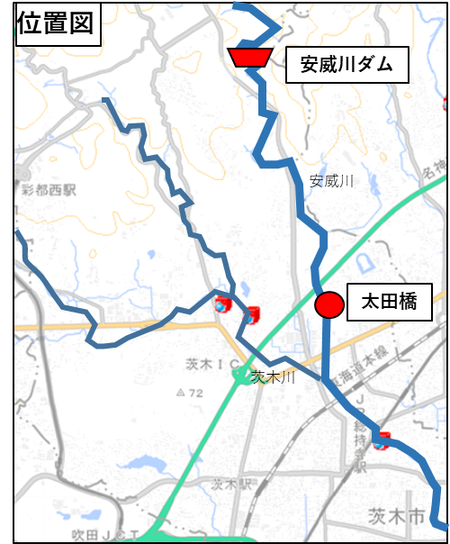
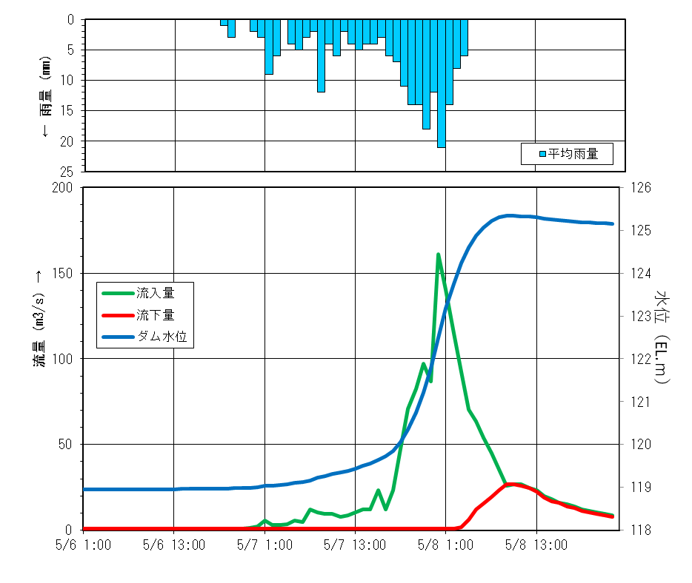
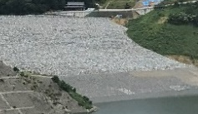
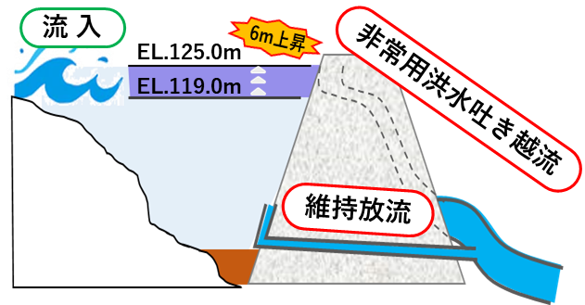
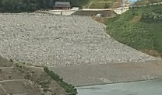
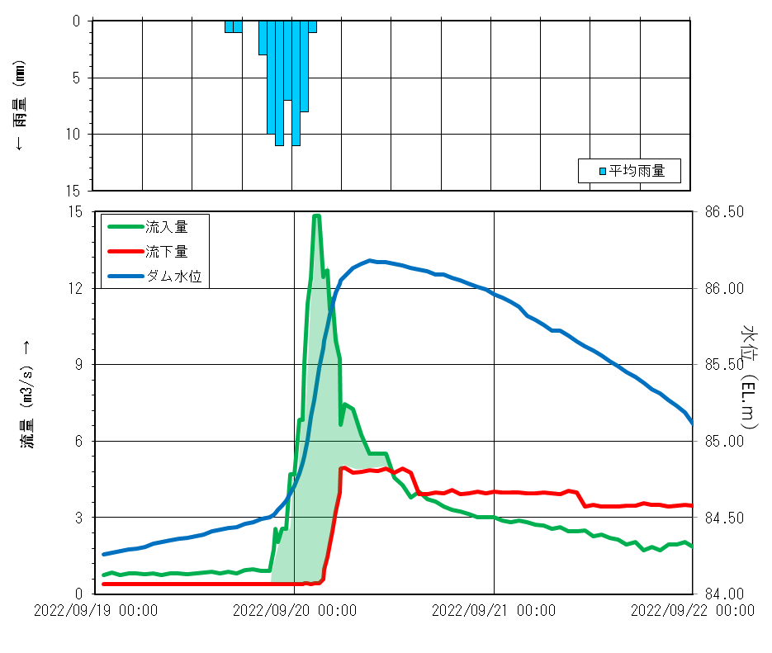
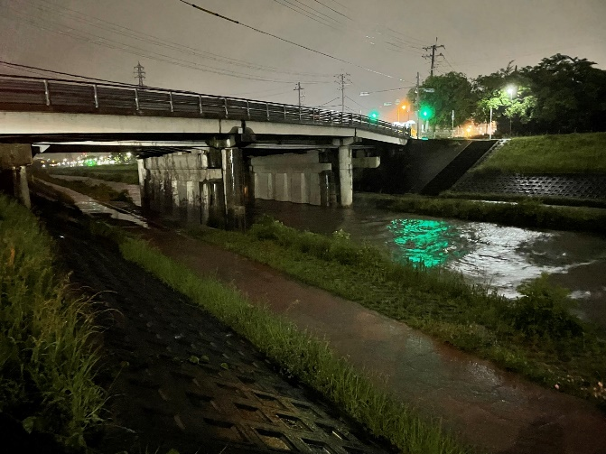
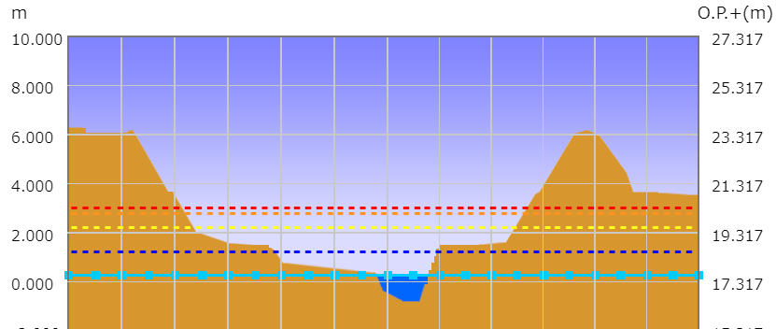
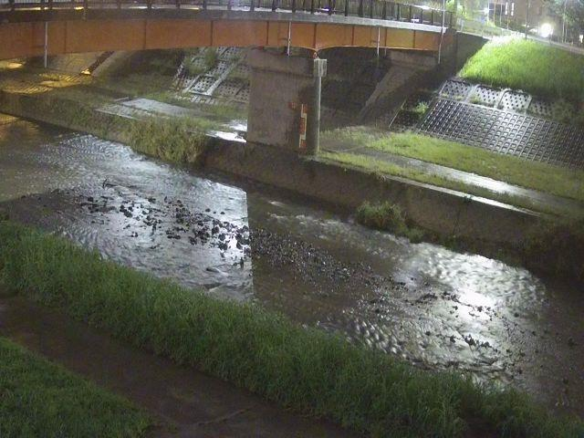
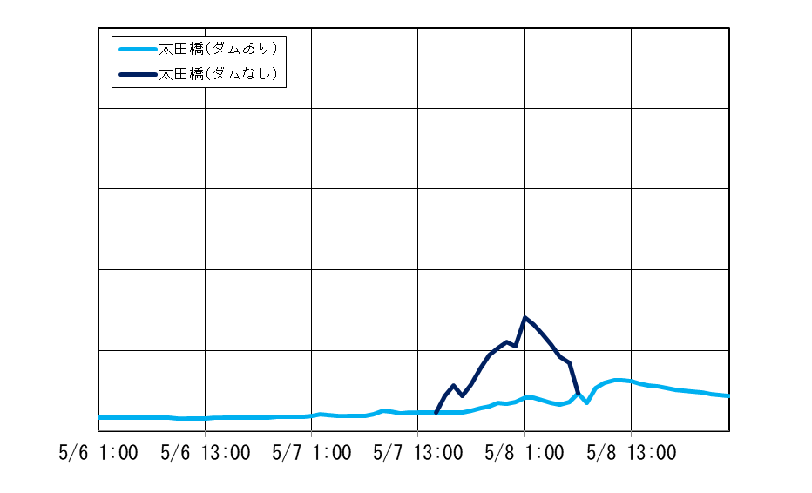
令和5年5月6日-8日降雨における安威川ダムの洪水調節効果
令和５年５月
安威川ダム建設事務所
〇安威川ダム上流域では、令和5年5月6日19時から8日3時にかけて、累積雨量213mm(車作)（33時間）の降雨を観測。
〇安威川ダムは令和4年9月から試験湛水中であり、洪水調節容量1,400万m3のうち、975万m3を湛水した状態で洪水を受けることとなった。
〇ピーク時には161m³/sの流入量があったが、ダム下流への流下量を0.8m³/sに抑制（最大約99.5％低減）。
〇ダムに約425万m³（京セラドーム大阪約3.5杯分）の洪水を貯留し、洪水調節を行った。
〇下流太田橋地点（茨木川合流前）で約1.5m水位を下げる効果があったと推定される。
○貯水位SWL到達後は、非常用洪水吐きより自然越流することとなったが、概ね下流河川の低水断面で流下させることができた。
【参考】京セラドーム大阪一杯分の容量は、120万m3として計算
洪水後の水位
安威川ダムの洪水調節の状況
洪水前の水位
9月19日10時
洪水前の水位
1.77ｍ上昇
ダムに洪水を貯留
【最大貯留量】
約25万m³
維持放流
越 流
約25万m3の洪水を貯留
（9/19 18：00～9/20 12:00段階）
最大97％流下量を低減
洪水後の水位
9月20日7時
ダム下流へ流す水の量
【最大流入時の流下量】約0.4m³/s
ダムに流れ込む水の量
【最大流入量】
約14.8m³/s
貯留量
425万㎥
フラッシュ放流ゲート操作により、非常用洪水吐き越流時の急激な下流河川の増水を抑制した。
6:34
観測値
ダム下流の水位低減効果(太田橋)
太田橋周辺では、安威川ダムの治水効果により、洪水を低水断面内で流下させることができた。
５月７日(日)23時現況写真
安威川断面
約1.5mの水位低減効果
太田橋
【ダムあり】
遊歩道
氾濫危険水位
↓３．０
【ダムなし】
現況水位0.68m
↑避難判断水位
２．８
【ダムなし】 水位２．７３ｍ
遊歩道
【ダムあり】 水位１．２７ｍ
遊歩道
遊歩道
※ダム流入量＋現地流量を太田橋H-Q式により換算
洪水時（9月20日0時）

